Slide 1
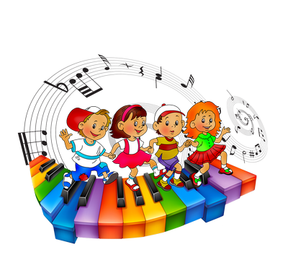
МБДОУ №83 «Соколенок» г. Калуги
Пение
для дошкольников
Подготовила:
воспитатель
Базанова Е. Н.
=.

Slide 2
Актуальность
Пение – наиболее доступная исполнительская деятельность дошкольников
Занятия вокальным пением способствуют:
● объединению деятельности полушарий головного мозга;
● тренировке памяти;
● развитию фонематического слуха;
● устранению речевых дефектов;
● хорошему настроению;
● профилактике простудных заболеваний;
● преодолению робости, страха на сцене.
=.

Slide 3
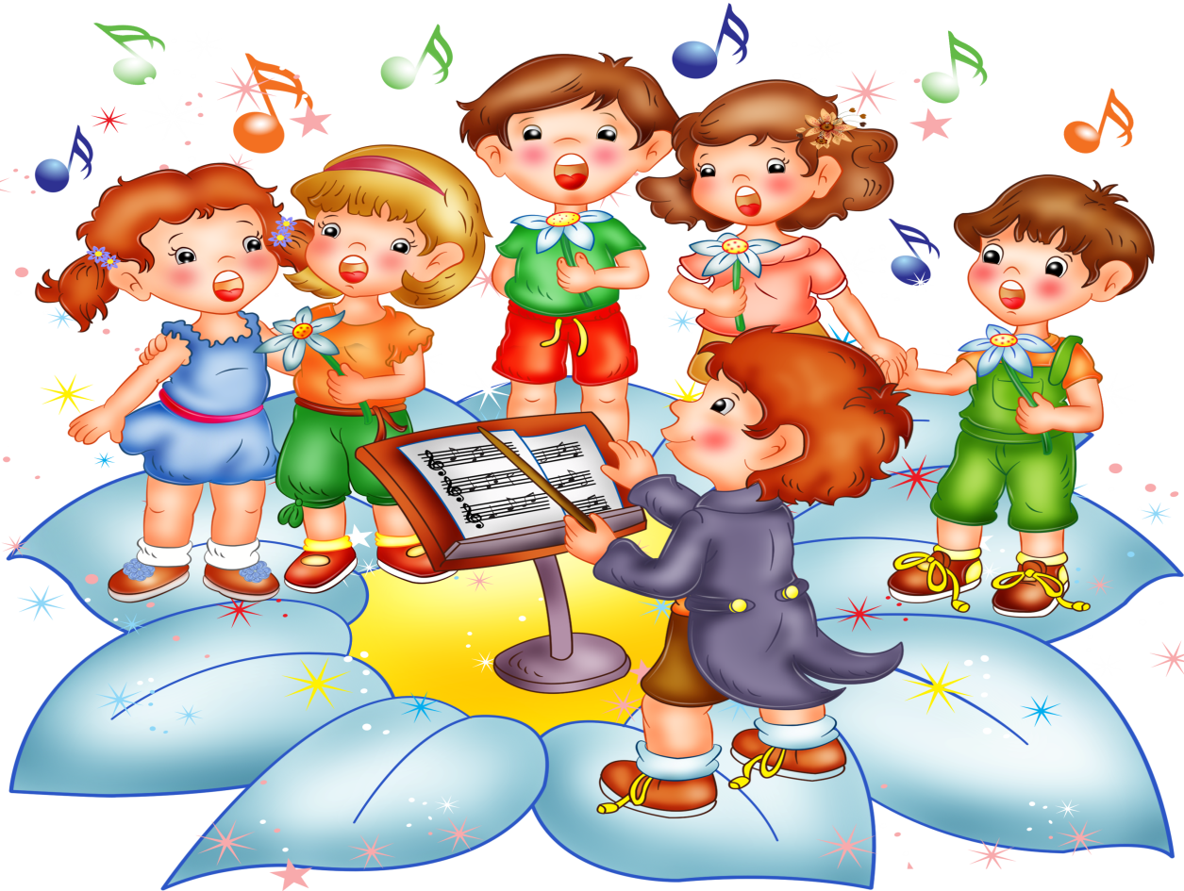
Цель:
Развитие музыкальных способностей и певческих навыков у дошкольников

Slide 4
Задачи
● Развивать муз. способности ребенка: чувство ритма, музыкальную память, ладовое чувство, координацию слуха и голоса.
● Формировать певческие навыки ребенка: речевое и певческое дыхание, правильную артикуляцию, интонирование, голосовые возможности, звукообразование, выразительное пение.
● Развивать коммуникативные качества дошкольников.

Slide 5
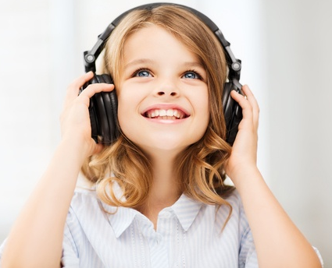
Этапы развития певческих навыков и музыкальных способностей у детей
1. Подготовительный или ознакомительный этап:
● знакомство детей с песней;
● беседа о характере музыки;
● объяснение детям правила певческой постановки.

Slide 6
Этапы развития певческих навыков и музыкальных способностей у детей
2. Первичное освоение певческих навыков:
● работа над постановкой дыхания (дыхательные упражнения);
● выработка правильной дикции;
● развитие у детей подвижности артикуляционного аппарата;
● формирование навыков правильного звукообразования.

Slide 7
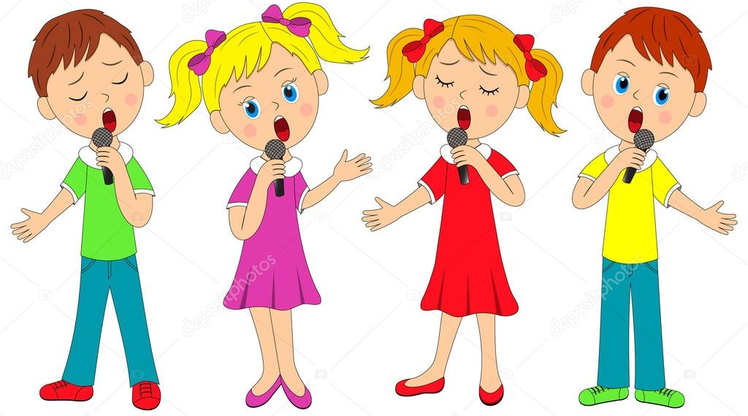
Этапы развития певческих навыков и музыкальных способностей у детей
3. Работа по развитию динамического, ритмического ансамбля:
● обучение детей петь песни с движениями;
● обеспечение правильного расположения детей (по качеству интонирования или по характеру звучания их голосов);
● организация хорового, группового и сольного исполнения песен.

Slide 8
Содержание занятий вокального кружка включает в себя:
1. Упражнения на постановку речевого и певческого дыхания, упражнения для дикции (артикуляционная гимнастика).
2. Образные упражнения: распевки, потешки, прибаутки.
3. Упражнения на развитие чувства ритма и муз. памяти.
4. Детские эстрадные песни, песни советских и современных композиторов, народные хороводные и плясовые песни, детские песни из мультфильмов
5. Музыкальные игры-загадки.
6. Упражнения на развитие муз. способностей.

Slide 9
Структура занятия:
1. Коммуникативная игра-приветствие
2.Артикуляционная гимнастика
3. Интонационно-фонематические упражнения
4.Скороговорки-чистоговорки
5. Упражнения для распевания
6. Разучивание новых песен

Slide 10
Предполагаемый результат
Ребенок умеет:
Проговаривать скороговорки, слова, петь распевки интонировать
Самостоятельно исполнять большинство разученных песен
Достаточно эмоционально передать содержание песни
Импровизировать голосом короткую фразу
Исполнять песню напевно, выводить на одном дыхании коротную фразу
Уверенно прохлопать ритм простейших песен
Выступать в качестве солиста, уметь петь в дуэте, трио, квартете. Уверенно выступать на сцене

Slide 11
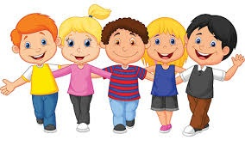
МБДОУ №83 «Соколенок»
248016 г. Калуга
Ул. Баррикад, 142

